Slide 1
5W1Hを使ったユーザの利用シーンを 主体にした要件定義方法の提案
一般財団法人日本科学技術連盟
第33年度ソフトウェア品質管理研究会 成果発表会
研究コース3：ユーザエクスペリエンス（UX）
2018年02月23日
主査 ：金山 豊浩（株式会社ミツエーリンクス）
副主査 ：三井 英樹（Weblysts.com）
村上 和治（東京海上日動システムズ株式会社）
リーダー ：益子 なるみ（株式会社JSOL）
研究員 ：森脇 真寿（株式会社リンクレア）
村上 仁（株式会社ニコンイメージングシステムズ）
柚木崎 由貴（株式会社インテック）

Slide 2
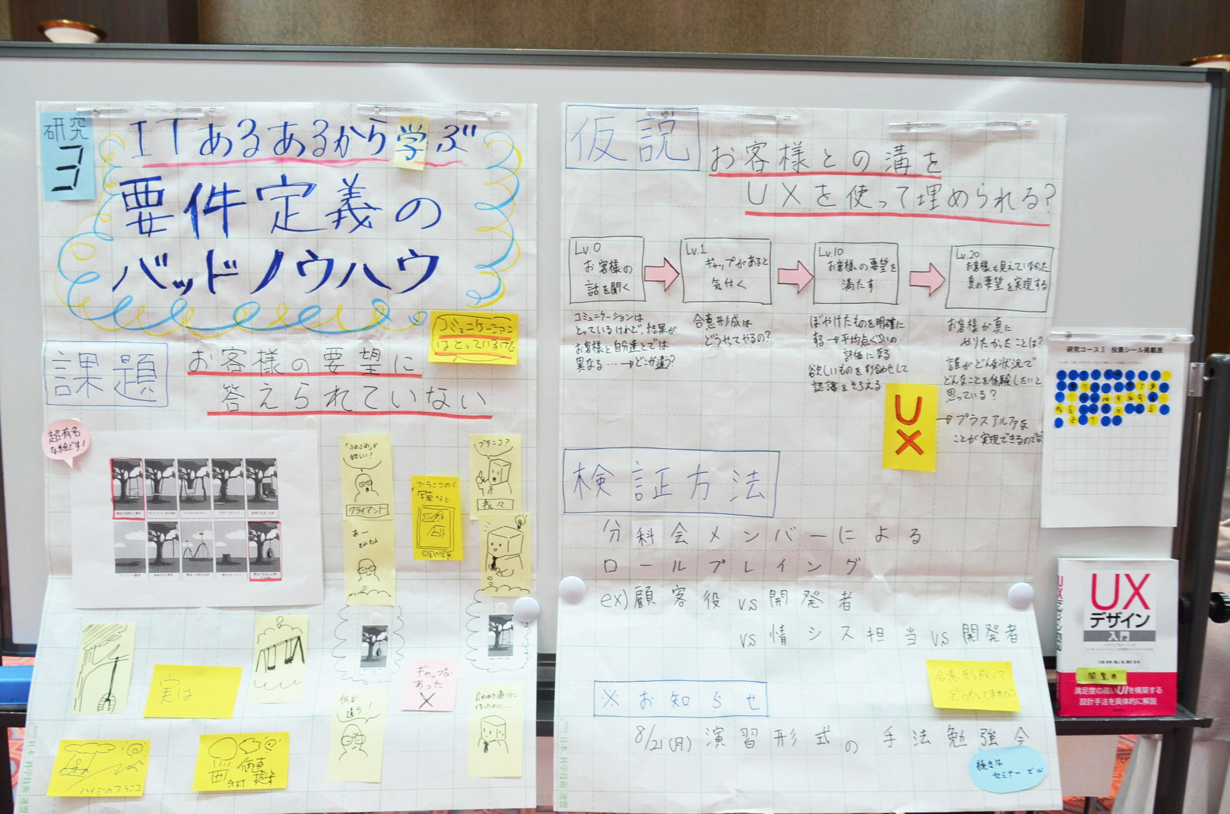
O
夏合宿のポスターセッション

Slide 3
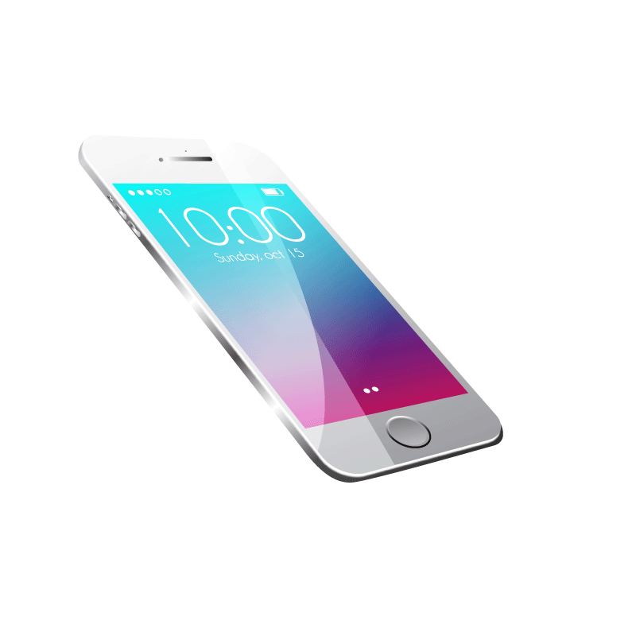
こんな経験ありませんか？（問いかけ）
こんな経験ありませんか？
iPhone X
画像出典:designed by Freepik

Slide 4
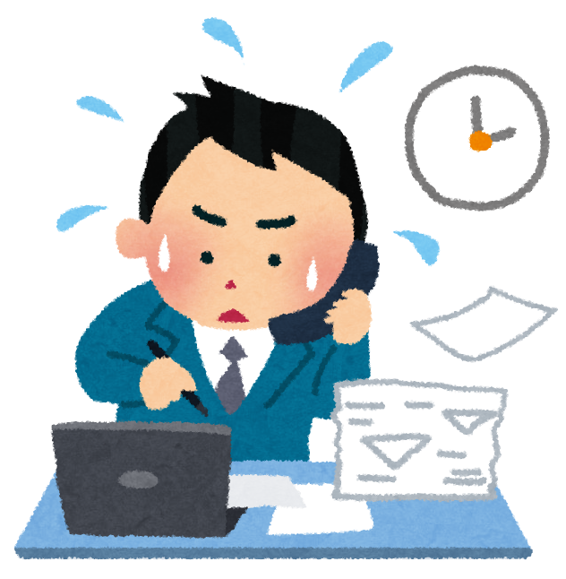
意図を汲んで頑張って作る
わからないところもあるけどひとまず作ろう

Slide 5
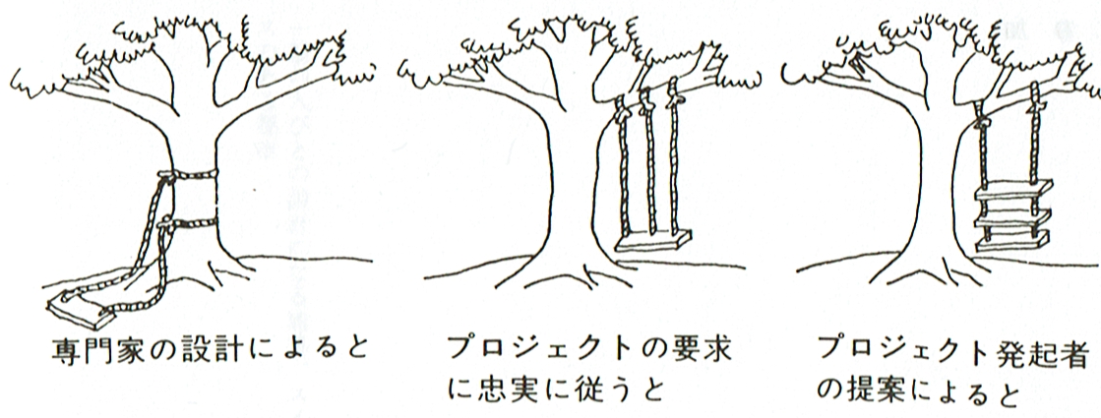
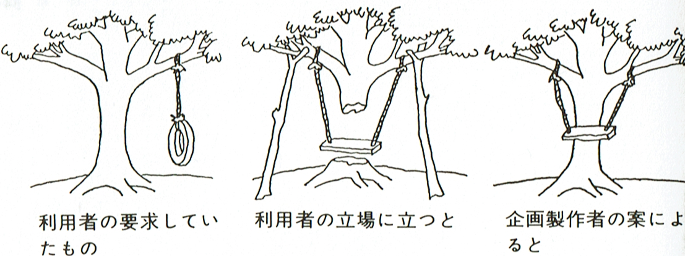
頑張って作ったけれど
顧客が本当に必要だったもの
クリストファー・アレグザンダー，宮本雅明 (翻訳),オレゴン大学の実験，2013

Slide 6
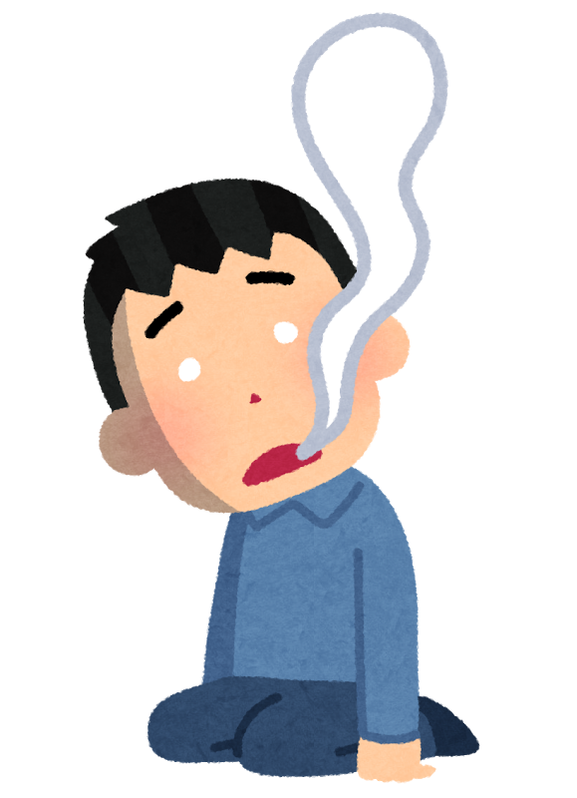
「これじゃない」と言われた
ITあるあるの原因
① 要求内容の確認不足※
② 実際のユーザが誰なのかを確認せず、開発者の思い込みで機能を実装してしまった※
⇒ ユーザの要求が曖昧であるほど
要件定義者と要求者の間で
認識に齟齬が発生しやすい
※第30年度SQiP第4分科会，ソフトウェア開発における失敗の予兆とUX手法の有効利用,第30年度ソフトウェア品質管理研究会分科会報告書,2015

Slide 7
なぜ齟齬が？
？

Slide 8
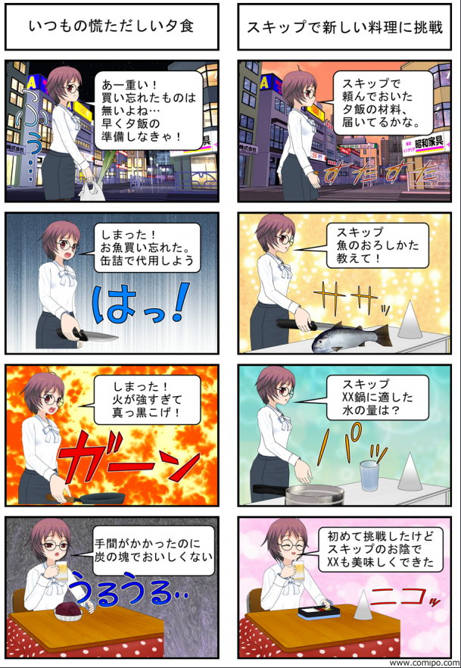
UXを使って利用シーンの認識合わせをできるか？
ストーリーボード
ペルソナ
誰のどのような課題を解決するためにシステムを作っているか再確認できるツール
ユーザの体験を漫画のように
ストーリーとして描写したもの

Slide 9
ストーリーボード、ペルソナかける人

Slide 10
開発現場にUXを取り入れたいが…
・UXのやり方に精通している人がいないので、
どうやって進めたらいいか分からない
・要件定義段階でUXを導入するには時間的な
余裕が無いこと
・イラストが描けないためハードルが高い…etc
UX

Slide 11
利用シーンを簡単に把握ができれば･･･
ストーリーボード
Notes:
ユーザの想定する利用シーンをストーリーボードのようにイラストで書き出すことができたら、
いつ、どこで誰がどんなシステムを使うかを簡単に把握することができるですが･･･
では、イラストではなく････▼

Slide 12
提案
5W1Hで書き出したユーザの
利用シーンを要件定義書に
盛り込むことを提案します。

Slide 13
いまさら5W1H？
機能よりユーザの利用シーンに
目を向けた実装を意識できる

Slide 14
なんで5W1H？
5W1Hのストーリーにそってユーザに
利用シーンを聞き出せる
駆け引き
経験
どうやって要件定義しよう？
何から
始める？
落とし所
勘どころ
基本的な
技術スキル
プロジェクトを成功に導く達人エンジニア
要件定義は未経験のエンジニア

Slide 15
ユーザの想定している
利用シーンを5W1Hで洗い出し
UX風の要件定義をしてみよう
【検証】

Slide 16
家事をシェアするスマートスピーカー「スキップ」を実装しよう
【お題】架空のスマートスピーカー
Nyamazon
家電＆カメラ ▼
家電＆カメラ › ポータブルオーディオ › デジタルオーディオ用スピーカー
家事をシェアする次世代スマートスピーカー
スキップ
スキップです
▼ 10件のカスタマーレビュー
価格：
￥15,000
通常2～3日以内に発送します。
在庫状況について
通常配送を利用した場合、最短で2/23のお届け予定です。
この商品は、2017UXチーム が販売、発送します。
この出品商品にはコンビニ・ATM・ネットバンキング・
電子マネー払いが利用できます。
この商品は架空の商品のため販売されておりません
画像にマウス合わせると拡大します

Slide 17
【検証】 簡易RFPを使った要件定義
要求者役
要件定義役
5W1Hの
利用シーンがある
要件定義を実施
比較
5W1Hの
利用シーンがない
要件定義を実施
ロールプレイ
お家の家事を
お手伝いします

Slide 18
スマートスピーカーでこんなことがしたいのですが①（ベンダー役回答例）
質問に回答してくれる機能
要求者の想定する5W1Hの利用シーンなしで要件定義
スキップ、明日の大阪の天気を教えて
明日の大阪の天気は曇りのち、晴れ。最高気温は6℃、最低
気温は1℃です
1℃ね
天気についての質問をすると回答する機能を想定していた

Slide 19
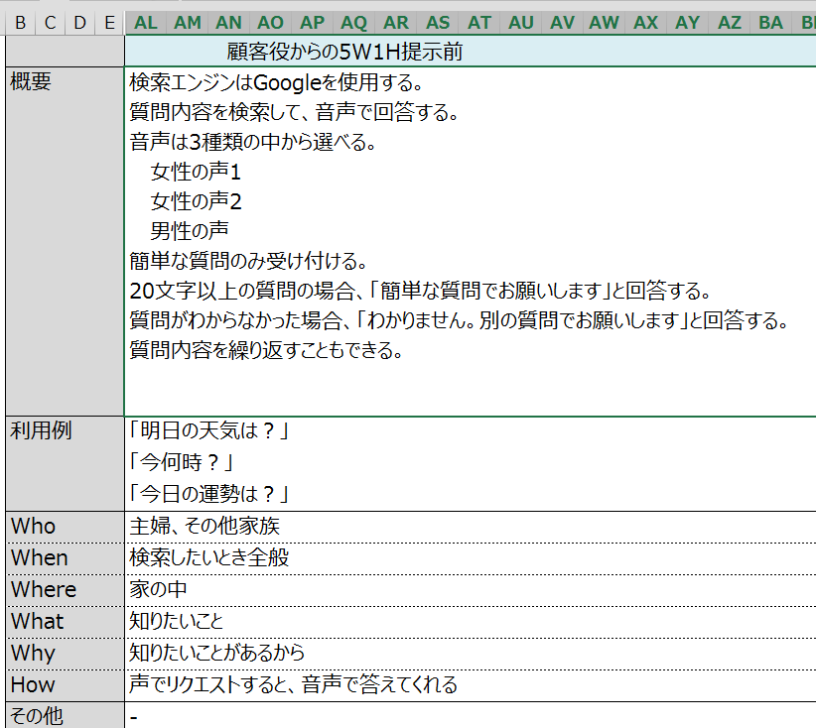
要件定義者の予想していた機能

Slide 20
明日の気温を聞いて知りたかったことは…
要求者役が想定していた機能とは
▼スマートスピーカーに質問をしたら解答してくれる機能
5W1H | 実装したい内容
Who （だれが） | 20~30代既婚女性・共稼ぎ・IT系勤務
When （いつ） | 夜、食後の片付け中に
Where（どこで） | スキップを設置したキッチンで
What （なにを） | 「明日の大阪の天気をおしえて」とスキップに向かって質問する
Why （なぜ） | 明日は出張で何着て行けばいいか知りたい
How （どうした） | （回答を聞いて）明日はダウンコートとブーツを使おう。
天気そのものが知りたいのではなく、
明日の服装を決める手がかりが欲しかったことが分かる

Slide 21
スマートスピーカーでこんなことがしたいのですが①（ユーザ役想定例）
質問したら回答してくれる機能
要求者の想定する5W1Hの利用シーンありで要件定義した場合
スキップ、明日の大阪の天気を教えて
明日の大阪の天気は曇りのち晴れ。最高気温は6℃、最低気温は1℃のため、ダウンやブーツが必要でしょう
そんなに寒いのね。アドバイスどおりダウンとブーツで大阪に行こう
天気と服装をアドバイスする機能を盛り込んだ

Slide 22
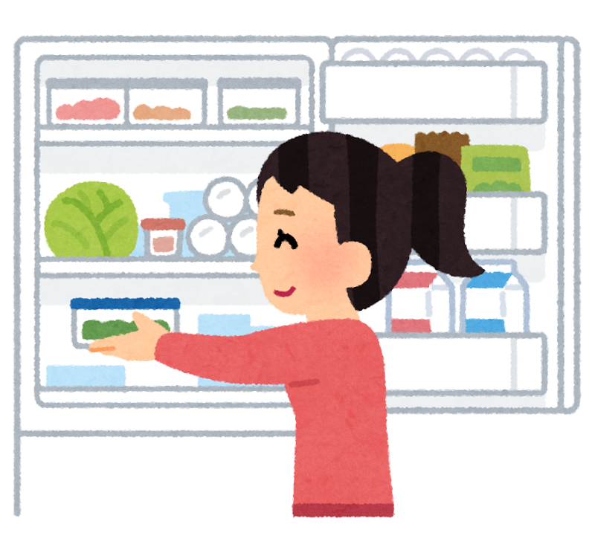
スマートスピーカーでこんなことがしたいのですが②（ベンダー役回答例）
アラーム・スケジュール管理機能
要求者の想定する5W1Hの利用シーンなしで要件定義
スキップ、18:50にアラームをセットして
18:50にアラームをセットしました。
指定した時刻のアラームが鳴る機能を盛り込んだ

Slide 23
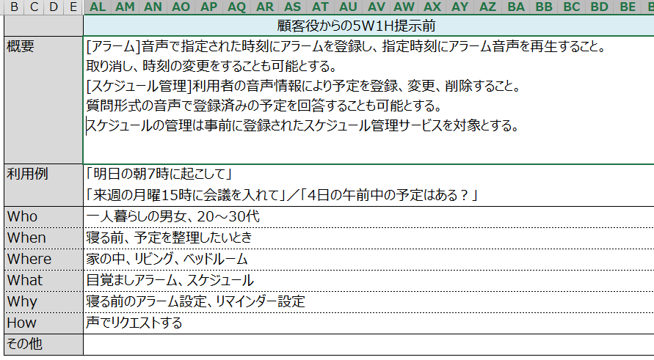
要件定義者の予想していた機能

Slide 24
明日の気温を聞いて知りたかったことは…
要求者役が想定していた機能は…
▼アラーム・スケジュール管理機能
5W1H | 実装したい内容
Who （だれが） | スキップが主婦に向かって
When （いつ） | 夕方、夕食作り中に
Where（どこで） | スキップを設置したキッチンで
What （なにを） | 「運送会社が荷物を引き取りに来ます」と、主婦に伝える
Why （なぜ） | 主婦が荷物の集荷サービスに申し込んでおり、そのスケジュールをGoogleカレンダーに登録しておいた
How （どうした） | （リマインダーを聞いて）忙しくて集荷サービスのことを忘れていたが、リマインドされることで、荷物を準備することができた
アラーム機能が欲しいのではなく、
リマインダー機能が欲しかったことが判明した

Slide 25
スマートスピーカーでこんなことがしたいのですが②（ベンダー役回答例）
アラーム・スケジュール管理機能
要求者の想定する5W1Hの利用シーンありで要件定義した場合
19:00に運送会社が荷物の引き取りに来ます。
荷物を玄関に出しておこう
予定を読み上げる、リマインダー機能を盛り込んだ

Slide 26
ユーザの想定している
利用シーンを5W1Hで洗い出し
UX風の要件定義をしてみよう
【まとめ】

Slide 27
提言とこれからの課題
5W1Hで利用シーンの全体像を把握しよう
Why（なぜ）
What（なにを）
目的 ⇒ ゴール
When（いつ）
How（どうした）
Where（どこで）
やり取り
利用シーンの背景
システム
Who（だれが）
参考文献：“今さら聞けないUXの基本と活用のしかた” 1pixcel, https://ameblo.jp/ca-1pixel/entry-11921318178.html(20180220)

Slide 28
ユーザに機能の5W1Hをヒアリングするメリット
5W1Hで要件定義をするメリット
UX風
1
実装する機能の「処理の結果」よりも
ユーザの想定する「利用結果」がわかる
2
文字だけで手軽にユーザの利用シーンを
簡単に把握できる
3
ユーザ側にも必要な機能、
それほど必要じゃない機能を
考えるきっかけになる

Slide 29
5W1Hを確認するデメリット
UX風
ユーザに機能の5W1Hをヒアリングするデメリット
1
ユーザに協力してもらえないと5W1Hできない
2
ユーザの時間的負担が大きい

Slide 30
提言とこれからの課題
今後の課題
1
実案件に5W1Hを導入して検証する
2
仕様変更が起こった場合の5W1Hの使い方

Slide 31
検証結果
・5W1Hを使ってユーザの目的や背景を
含んだ利用シーンを書き出すことで
ユーザと開発者の齟齬を減らすことが
できる
・本格的なUXを導入しなくてもユーザの
利用シーンを手軽に書き出せる

Slide 32
5W1Hで書き出した
ユーザの利用シーンを
要件定義に含めてみませんか？

Slide 33
ご清聴ありがとうございました

Slide 34
UX研究会は演習コースに変わります
研究コース ⇒ 演習コース
是非チャレンジしてみて下さい
出典：ソフトウェア品質管理研究会第34年度（2018年度）パンフレットより

